Slide 1

理论阅读交流
新北区实验中学 张婷
2021.7.30

Slide 2
第二讲：什么是深度学习--郭华
充分发挥主导作用
触及心灵
定义：在教师引领下，学生围绕着具有挑战性的学习主题，全身心积极参与、体验成功、获得发展的有意义的学习过程。（学习的性质）
在这个过程中，学生掌握学科的核心知识，理解学习的过程，把握学科的本质及思想方法，形成积极地内在学习动机、高级地社会性情感、积极地态度、正确的价值观，成为既具独立性、批判性、创造性又有合作精神，基础扎实的优秀的学习者，成为未来社会历史实践的主人。（学习的目的与任务）

Slide 3
第二讲：什么是深度学习--郭华
什么样的教学才能实现学生的深度学习？
教师应该做什么？怎么做？
——八下“现代生物技术”单元

Slide 4
第二讲：什么是深度学习--郭华
特征1：联想与结构：经验与知识的相互转化
调动、激活、联系学生以往的经验，通过教学活动对经验和知识整合，实现意义的构建。
例“食品保存”这节中，首先要说明食物腐败的主要原因，然后再有针对性的控制条件从而实现食品保存的目的。
八上学习“真菌”时，就探究过影响霉菌生存的环境因素，学生能明确在什么样的环境条件下，容易长出霉菌。若霉菌长在食物上，就属于我们认定的食物腐败，则可得出真菌的生长、生殖引起食物腐败的结论。
除此之外，还有细菌引起的食物腐败，可以通过显微镜观察这样的科学思维方法和实验技能，得出结论。这样充分调动学生之前的知识经验、方法和技能，进一步构建出一个新的结论：食物腐败常常是由微生物的生长、生殖引起的。
其次，运用适当的方法保存食品。学生可以借鉴“影响霉菌生存的环境因素”这个探究实验的结论。明确可以从控制水分、温度、氧气含量等方面来达到保存食品的目的。

Slide 5
第二讲：什么是深度学习--郭华
特征2：活动与体验：学生学习的机制
是深度学习的核心特征。活动的形式可以多样化，引发学生内心体验。过程中需要教师引导，提供教学支架。
例：“源远流长的生物技术”中，酿制酒酿的实验活动。
学生首先要明确酿酒的本质是酵母菌的发酵。
教师播放酿酒的视频，并由学生梳理出操作的一般步骤及需要注意的细节。（泡米、降温、拌曲、挖洞、密封、保温，所有的器具及操作都要保持清洁。）
学生真实体验酿酒过程，要会判断成品是否成功。若成品失败，要能从酿酒的原理及操作等方面进行反思。若成品成功，学生可以享受美味，享受成功的快乐。
最后可以通过了解其他微生物的发酵，明确发酵技术的本质是利用了微生物的特性，通过一定的过程生产相应的产品。

Slide 6
第二讲：什么是深度学习--郭华
特征3：本质与变式：对学习对象进行深度加工
发生深度学习的学生能够抓住教学内容的本质属性、全面把握知识的内在联系，并能够由本质推出若干变式。
例：“现代生物技术的应用”中，对于转基因生物和克隆羊生殖方式的辨析。
学生之前已经学过生物的无性生殖以及一些生物的有性生殖过程。在介绍了生物技术之后，对生殖过程的本质加以辨析。如植物组织培养技术是无性生殖过程，而杂交水稻就是有性生殖过程，从而感悟生殖过程的本质
转基因生物产生过程中涉及精卵结合，因此是有性生殖。而克隆羊的产生过程中虽涉及到三只羊，但却没有精卵结合的过程，克隆羊获得是提供细胞核的羊的全部遗传物质，因此是无性生殖过程。

Slide 7
第二讲：什么是深度学习--郭华
特征4：迁移与应用：在教学活动中模拟社会实践
解决的是知识向学生个体经验转化的问题，即将所学知识转化为学生综合实践能力的问题。需要学生具有综合能力、创新的意识，同时也是培养学生的这些能力的活动。
例：“源远流长的发酵技术”中，学生在教师的指导下操作传统的酿酒过程。
最后的作品，很多小组成功的制作出了甜米酒，一起品尝，十分开心。但也有些小组失败了，是一个反面的材料，可以帮助学生反思原理和操作，可是学生不免还是有些失落。
此时，教师可以借此激励学生尝试设计发酵罐，加入计算机技术，控制发酵过程，避免失败的发生。

Slide 8
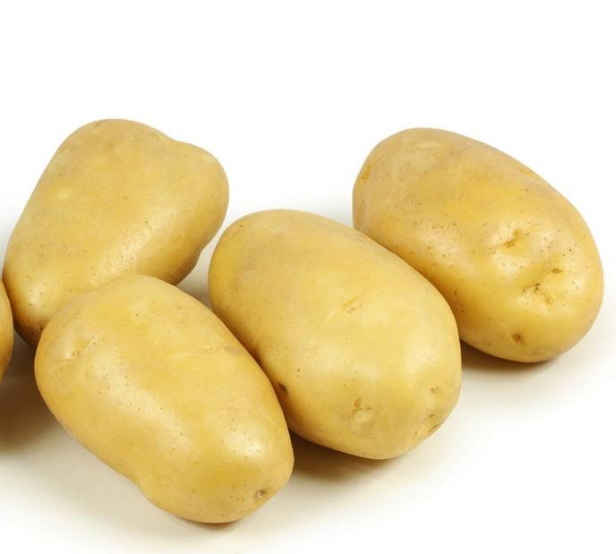

第二讲：什么是深度学习--郭华
特征5：价值与评价：“人”的成长的隐性要素
回答的是教学的终极目的与意义，即教学是培养人的社会活动，要以人的成长为旨归。
例：“关注生物技术”中，对于生物技术的安全性问题的认同，可以就“你会选择转基因食品吗？”展开讨论。

Slide 9
第二讲：什么是深度学习--郭华
什么样的教学才能实现学生的深度学习？
教师应该做什么？怎么做？
（1）确定学生自觉发展的“最近发展区”
（2）确定什么样的内容来提升、发展学生，即转化教学内容，提供恰当的“教学材料”
（3）帮助学生“亲身”经历知识的发现与建构过程，使学生真正成为教学的主体。

Slide 10
第二讲：什么是深度学习--郭华
理论价值与实践意义
为什么要推进深度学习
（一）深刻认识教学的根本目的：立德树人
（二）重新认识教学目标的价值
（三）重新认知教学内容的意义
（四）重新认识教师的价值
深化课程改革
发展核心素养
落实立德树人

Slide 11
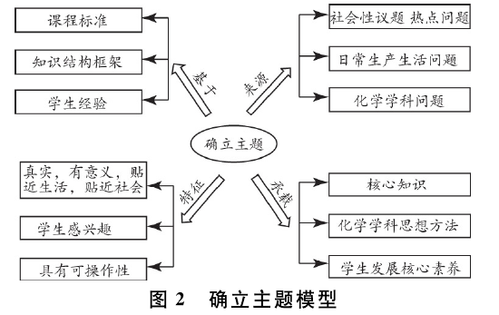

Slide 12
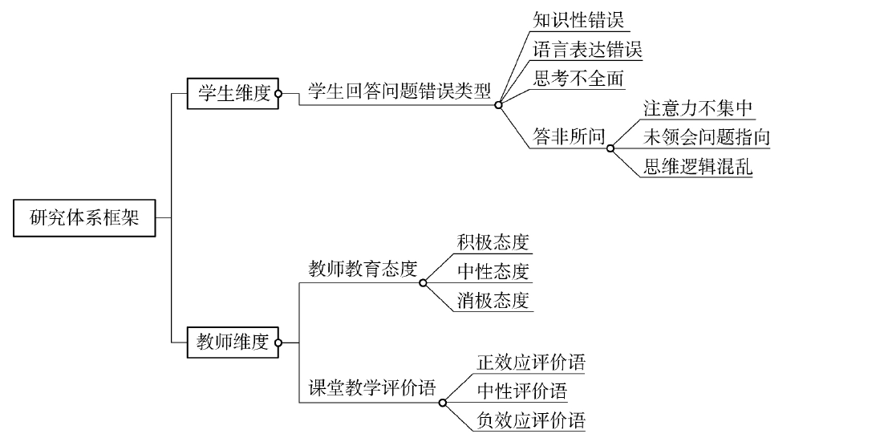
评价语言：针对性语言引导学生运用思维工具，想成正确的科学思维方法
导向性评语推动学生深入思考，提升推理论证能力
多样性评语鼓励学生多向思维，养成思维拓展习惯
情感性评语激发学生继续学习的愿望和动力，成为学习的主体。

